Slide 1
DZIECKO
W
SIECI

Slide 2
Co Internet daje naszym dzieciom

Slide 3
Co Internet daje naszym dzieciom
Kontakty społeczne

Slide 4
Co Internet daje naszym dzieciom
Kontakty społeczne
Zdobywanie wiedzy

Slide 5
Co Internet daje naszym dzieciom
Kontakty społeczne
Rozrywkę
Zdobywanie wiedzy

Slide 6
Co Internet daje naszym dzieciom
Kontakty społeczne
Rozrywkę
Zdobywanie wiedzy
Różnego rodzaju zagrożenia

Slide 7
ZAGROŻENIA :

Slide 8
ZAGROŻENIA :
@ CYBERPRZEMOC

Slide 9
ZAGROŻENIA :
@ CYBERPRZEMOC
@ PEDOFILIA

Slide 10
ZAGROŻENIA :
@ CYBERPRZEMOC
@ PEDOFILIA
@ UŻYWKI

Slide 11
ZAGROŻENIA :
@ CYBERPRZEMOC
@ PEDOFILIA
@ UŻYWKI
@ WULGARNE TREŚCI

Slide 12
ZAGROŻENIA :
@ CYBERPRZEMOC
@ PEDOFILIA
@ UŻYWKI
@ WULGARNE TREŚCI
@ GRY NASYCONE PRZEMOCĄ

Slide 13
ZAGROŻENIA :
@ CYBERPRZEMOC
@ PEDOFILIA
@ UŻYWKI
@ WULGARNE TREŚCI
@ GRY NASYCONE PRZEMOCĄ
@ STRONY HAZARDOWE

Slide 14
ZAGROŻENIA :
@ CYBERPRZEMOC
@ PEDOFILIA
@ UŻYWKI
@ WULGARNE TREŚCI
@ GRY NASYCONE PRZEMOCĄ
@ STRONY HAZARDOWE
@ UZALEŻNIENIA

Slide 16
CYBERPRZEMOC
Akty cyberprzemocy przyjmują różne formy:
nękanie,
straszenie,
szantażowanie,
publikowanie lub rozsyłanie ośmieszających,
kompromitujących zdjęć,
filmów, tekstów
podszywanie się w sieci pod kogoś wbrew jego woli.

Slide 17
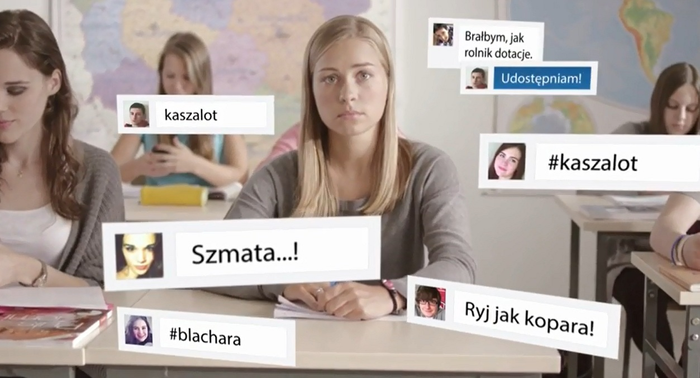
Jakim słownictwem posługują się nasze dzieci w sieci

Slide 18
CYBERPRZEMOC
UFAJ ALE SPRAWDZAJ
Pamiętajmy, że nasze dzieci nie tylko narażone są na cyberprzemoc, ale w skrajnych wypadkach mogą okazać się sprawcami.

Slide 19
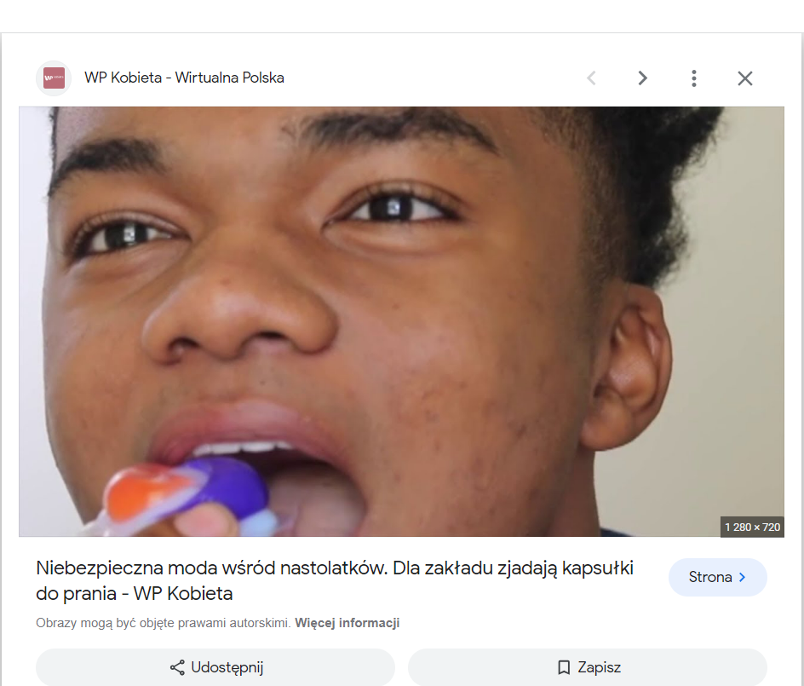
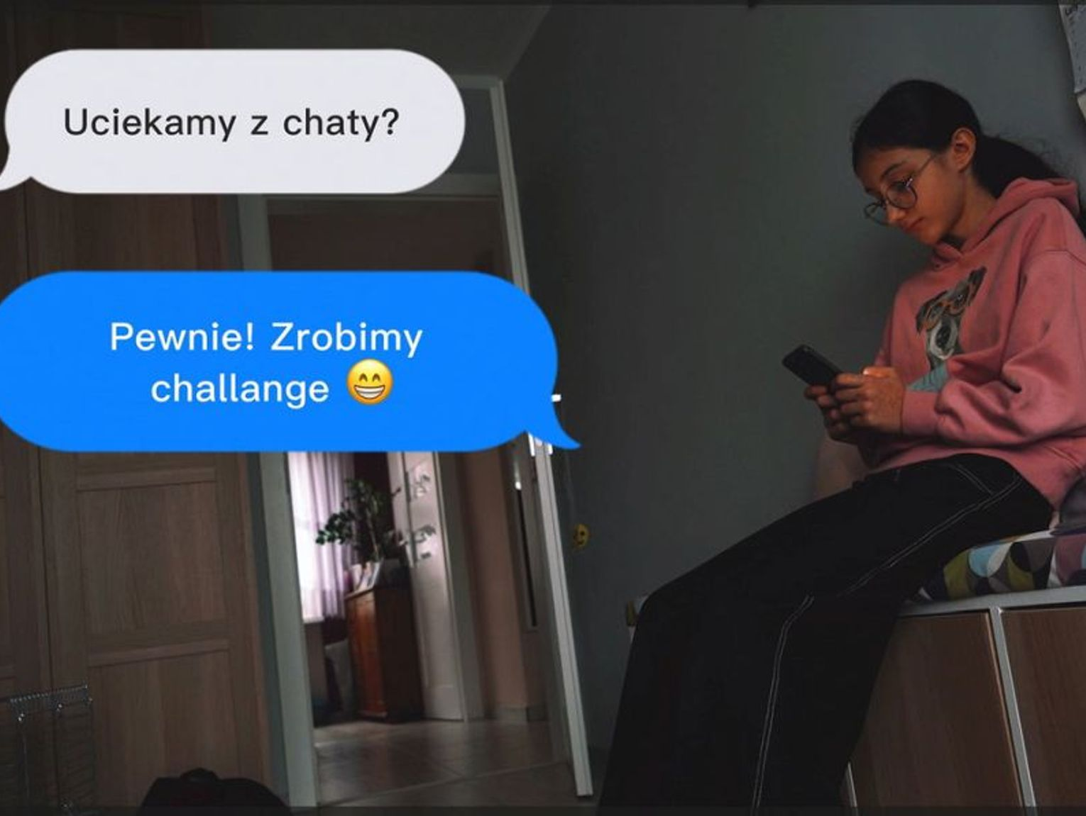
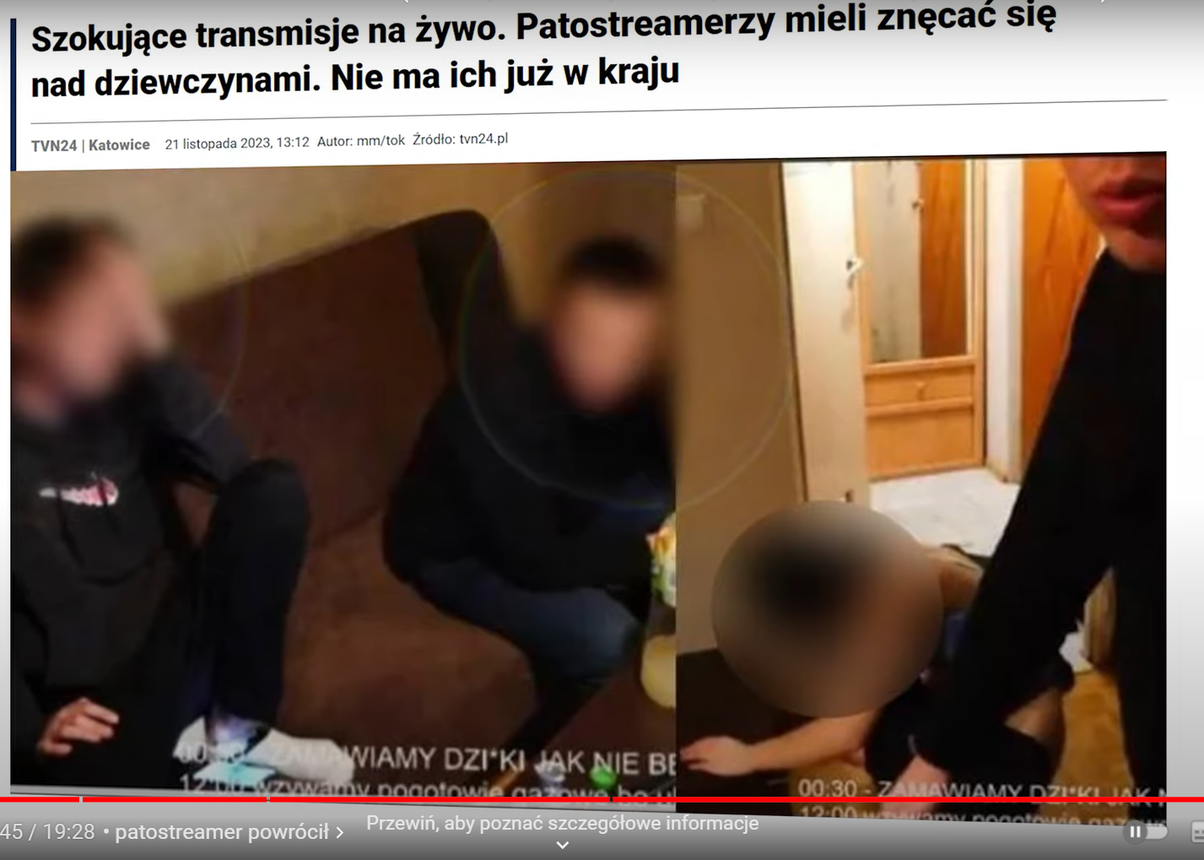
Wulgarne i niebezpieczne treści

Slide 20
PATOSTREAMERZY

Slide 21
GRY KOMPYTEROWE I FILMY

Slide 22
Qustodio: Oferuje funkcje monitorowania czasu ekranu, filtrowania treści i blokowania aplikacji.
2. Norton Family: Zapewnia narzędzia do monitorowania aktywności online, ustawiania czasu ekranu i blokowania nieodpowiednich treści.
3.Kaspersky Safe Kids: Posiada funkcje zarządzania czasem ekranu, filtrowania treści i monitorowania działań online.
4.MMGuardian Parental Control: Umożliwia kontrolę czasu ekranu, blokowanie aplikacji i śledzenie lokalizacji.
5.Screen Time Parental Control: Zapewnia funkcje monitorowania czasu ekranu, blokowania treści i zarządzania aplikacjami.
6. OurPact: Umożliwia rodzicom kontrolę nad czasem ekranu, blokowanie treści i ustawianie harmonogramów.
7. Family Link.
8. Opiekun dziecka.

Slide 23
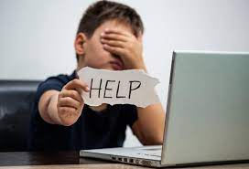
FUNDACJA DZIECI NICZYJE
„Telefon dla Rodziców i Nauczycieli w sprawie Bezpieczeństwa Dzieci”
800 100 100
GDZIE SZUKAĆ POMOCY
„Telefon Zaufania dla Dzieci i Młodzieży”
116 111
RZECZNIK PRAW DZIECKA
Dziecięcy Telefon Zaufania
800 12 12 12
www.dyzurnet.pl
dyzurnet@dyzurnet.pl (zgłaszanie nielegalnych treści)
801 615 005

Slide 24
Szkoła Podstawowa im. Adama Mickiewicza w Brzozie
Dziękuję za uwagę
Pedagog mgr Monika Rutkowska

